Slide 1
La construcción y gestión colaborativa de conocimiento: desafíos para los servicios y los recursos humanos de la biblioteca universitaria.
Facultad de Ciencias Veterinarias de la UBA
Jueves 23 de Agosto de 2018

Slide 2
Panel: “Nuevos perfiles de bibliotecarios /
documentalistas , requeridos en las universidades”
Lic. Marita Balbi, Sr. Pablo Bianchi, Lic. Irma Luz García.
Docentes del Dpto. de Bibliotecología y Ciencia de la Información. FFYL. UBA.
Facultad de Ciencias Veterinarias de la UBA
Jueves 23 de Agosto de 2018

Slide 3
La construcción y gestión colaborativa de conocimiento: desafíos para los servicios y los recursos humanos de la biblioteca universitaria.
“Otra mirada sobre las competencias profesionales de los bibliotecarios referencistas”
Por
Irma Luz García
Lic. y Prof. en Bibliotecología y Documentación
Facultad de Ciencias Veterinarias de la UBA
Jueves 23 de Agosto de 2018

Slide 4
COMPETENCIAS
Conceptos
Pericia, aptitud, idoneidad para hacer algo o intervenir en un asunto determinado (RAE)
Ámbito laboral: involucran la capacidad real y efectiva de desarrollar con éxito una actividad
Gestión por Competencias modelo gerencial que permite a cada organización orientar a los integrantes hacia el cumplimiento de sus objetivos y estrategias organizacionales

Slide 5
COMPETENCIAS y CONTEXTO
Personalidad
Comportamientos
Desempeño en Puesto de trabajo
Cada puesto de trabajo tiene particularidades y características en cada organización o contexto,
saber conjugar ambas cuestiones
determina alcanzar el éxito.

Slide 6
Competencias, estrategia organizacional y teoría de los servicios
Identificar características y capacidades personales
Compilar las competencias que las personas deben poseer
Tomar de base la misión y visión de la institución
Revisar la teoría y práctica de los servicios de información

Slide 7
Competencias comparadas
USA (Special Library Association) | Unión Europea | MERCOSUR
Gestión de organizaciones de la información | Habilidades directivas | Gerenciales
Gestión de recursos de información | Habilidades organizativas | Técnico- científicas
Gestión de servicios de información
Aplicación de herramientas y tecnologías de información | Informáticas
----- | Comunicación | Comunicación y expresión
----- | Lingüísticas
----- | Legales | -----
----- | ----- | Sociales
----- | ----- | Políticas
----- | Capacidades creativas | -----

Slide 8
Competencias Profesionales en Bibliotecología
ALA - American Library Association
www.ala.org
Webjunction - Comunidad de aprendizaje en línea de profesionales en la disciplina, nacida en EEUU con el apoyo de OCLC, Fundación Gates, etc. www.webjunction.org
García & Portugal. Servicio de referencia (2008) y La formación universitaria y las competencias profesionales en las Cs./ Inf. ABGRA, 2010.

Slide 9
Competencias en Servicios
ALA: combina concepto general y servicios específicos.
Webjunction: restringe a acceso, grupos etarios, desarrollo de la colección y capacitación.
G&P: específicas con impronta práctica, se incluyen los estudios de usuarios.

Slide 10
Competencias en Formación Continua
ALA: perspectiva desde el rol de la biblioteca y los usuarios.
G&P: perspectiva desde la formación y actualización continua del profesional de la información.

Slide 11
Competencias en Gestión
ALA: combina presupuesto, recursos humanos, evaluación, liderazgo, cooperación.
Webjunction: además incluye instalaciones, normativa, marketing, gestión de proyectos y planificación estratégica.
G&P:
  Organizar, administrar, planificar, evaluar:
    recursos humanos, colecciones, infraestructura y tecnología, recursos económicos y financieros, cooperación.
  Gestionar con estándares de calidad.

Slide 12
Competencias personales e interpersonales – G&P
Habilidad analítica
Pensamiento conceptual
Iniciativa
Flexibilidad y adaptabilidad al cambio
Tolerancia a la presión

Slide 13
Competencias personales e interpersonales – G&P
Comunicación
Enfoque en el usuario
Compromiso y responsabilidad
Trabajo en equipo
Ética e integridad
Los subrayados coinciden con Webjunction

Slide 14
Competencias en Investigación
Habilidad para desarrollo aplicado (G&P)
Métodos en ciencias sociales y los particulares de cada disciplina.
Interdisciplinariedad (G&P)
Conocer la investigación básica y la literatura actual relevantes a nivel nacional e internacional
Principios y métodos para evaluar el valor de nuevas investigaciones (ALA)

Slide 15
Estado actual de la formación profesional
Tecnicaturas
Diplomatura
Licenciatura por Áreas
Prácticas profesionales
Cursos de grado y posgrado
Maestría
Doctorado
Formación en el propio servicio

Slide 16
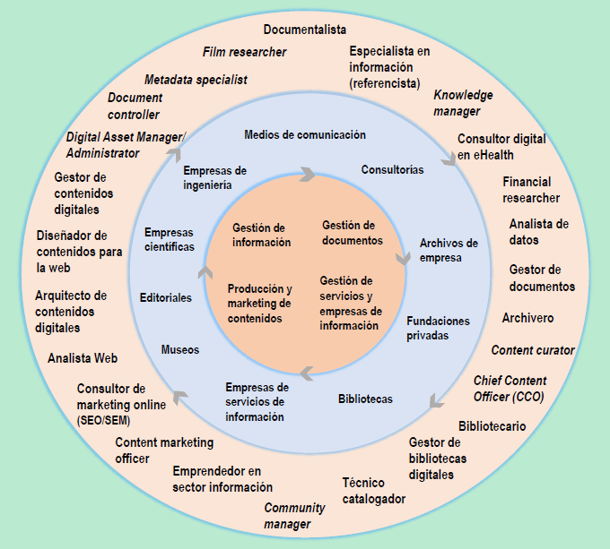

Slide 17
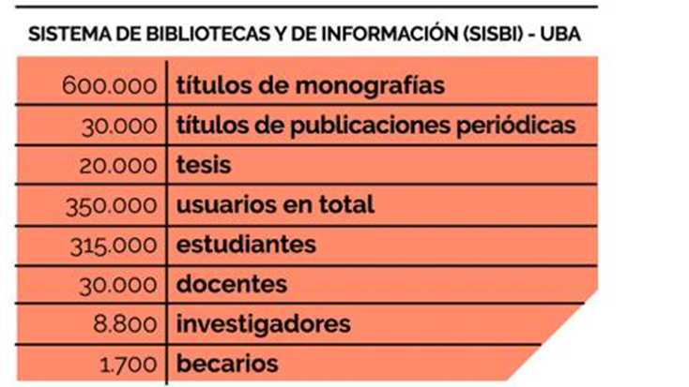
Art. P/12. Lanza, (2018 08 02)

Slide 18
Tipos de Bibliotecas en la UBA
(Información SISBI 2016)
% | Bibliotecas
72 | Universitarias, académicas, de Facultades, Institutos, etc.
11 | Escolares secundarias
6 | De Rectorado
6 | Del CBC
5 | De Hospitales

Slide 19
Personal

Slide 20
Usuarios (Información SISBI 2016)

Slide 21
Servicios

Slide 22
Equipamiento informático (Información SISBI 2016)

Slide 23
Dispositivos tecnológicos

Slide 24
Situación y Standard
Personal | Usuarios | Resultados | Standard BU Chile (p.31)
99 Profesionales bibliotecarios | 218973 estudiantes | 2211 estudiantes por cada bibliotecario profesional | a) 1 Bibliotecólogo por cada 500 alumnos.
 |  |  | b) 1 Asistente de biblioteca por cada 500 alumnos.
 |  |  | c) 1 Bibliotecólogo por cada biblioteca especializada
33 otros profesionales | 12048 profesores investigadores
72 No profesionales
141 Otros
Total 345 | Total 231021 | Total de 670 usuarios por todo el personal

Slide 25
Bibliotecas UBA, SISBI 2016
Recursos y TIC | % Si | % No
Web | 83 | 17
OPAC | 78 | 22
Wi Fi | 83 | 17
Repositorio Institucional | 50 | 50
Alfabetización informacional | 83 | 17

Slide 26
Comunicación | %
Facebook | 39
Twiter | 22
Youtube | 17
Delicious | 6
Pinterest | ----

Slide 27
Recordando los Servicios de Referencia
Referencia rápida
Preguntas frecuentes (FAQs - Frecuently asked questions)
Verificación de citas bibliográficas
Obtención y suministro de documentos
Alerta de novedades
Diseminación Selectiva de la Información (DSI)

Slide 28
Servicios de Referencia
Guía de lectura
Biblioterapia
Servicio de información y referencia comunitaria
Formación de usuarios
Búsqueda de información
Compilación de bibliografías y recursos
Asesoría de información para la investigación

Slide 29

¿Qué ves, qué ves cuando me ves?…

Slide 30

¿Qué ves?…
Agudizar la mirada

Slide 31


¿Qué ves? …
¿Iguales o diferentes?
Rotar la mirada poniendo el foco en el usuario y sus necesidades presentando siempre un valor agregado a su demanda.

Slide 32


¿Qué ves?…
Transformar lo negativo en positivo y con valor agregado.
El pasado, los derechos humanos, para transformar el futuro cada día.

Slide 33

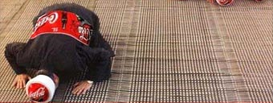
¿Qué ves…?
Resignificar los servicios

Slide 34

¿Qué ves?
Entornos colaborativos, redes….

Slide 35


¿Qué ves … ?
Incorporar la perspectiva de género, la inclusión, la diversidad

Slide 36

¿Qué ves?…Resignificar los espacios

Slide 37

¿Ves el movimiento? Mantener la sinergia del servicio, por el personal, por los usuarios, con empatía, novedades y cooperación, para capitalizar los aportes del sistema a la sociedad.

Slide 38

¿Qué ves?
Preguntarse acerca de la cuestión ecológica y el servicio

Slide 39


¿Qué ves…?
Cuidar, resignificar y fortalecer el mensaje. Marketing y publicidad

Slide 40

La doble cara del servicio: horror y seducción
¿Qué ves…?

Slide 41

¿Qué ves …?
Navegar la figura y el fondo, extender puentes de cooperación en el sistema y fuera de él, para tratar de transformar la sociedad.

Slide 42

¿Qué ves…?
Profundizar la mirada para trascender el horizonte.

Slide 43
¿Qué ves, cuando mirás el servicio que brinda la biblioteca donde trabajás?…
¿?

Slide 44



https://play.google.com/store/apps/details?id=com.mobincube.calculator.sc_HDCK6W&rdid=com.mobincube.calculator.sc_HDCK6W

Slide 45
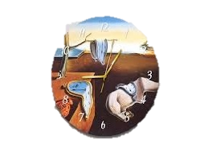
¿Qué pedirles…?
Sectores de Servicio de Referencia
  Diferenciados, sólidos, interdisciplinarios
Destinar personal y formarlo
Profundizar los servicios existentes, establecer nuevos, agregar valor
Creatividad, desarrollo sostenible
Tiempos para el personal, para el usuario, para pensar…

Slide 46
¡Gracias por su interés!
¿Preguntas?

Slide 47
Irma Luz García, igarcia@tsjbaires.gov.ar
Bibliotecaria y archivista, Biblioteca del Tribunal Superior de Justicia de la Ciudad Autónoma de Buenos Aires
Cerrito 760, subsuelo.
Tel.: 4370-8500 int. 1801/04
www.tsjbaires.gov.ar
Docente de Área Recursos y Servicios de Información. Asignaturas: Fuentes de Información Generales
Estudio y Formación de Usuarios.
Carrera de Bibliotecología y Ciencia de la Información
Facultad de Filosofía y Letras - FFyL – UBA
PUÁN 480 - 3º PISO - OFICINA 335. Tel.: 4432 – 0606 Int. 123
www.filo.uba.ar

